Slide 1
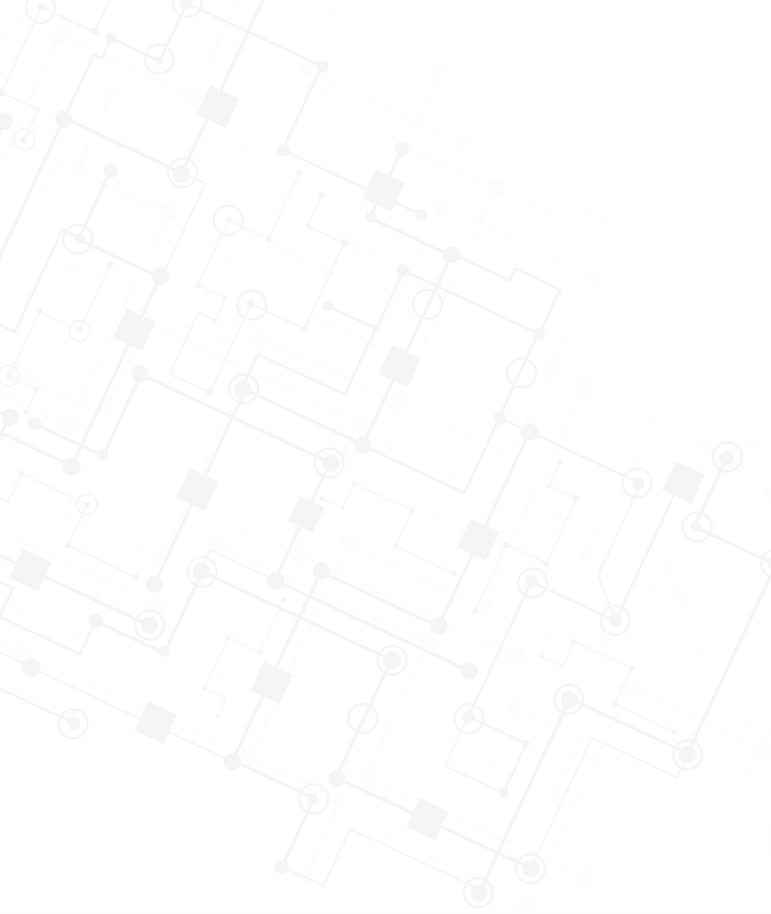



Comunicación académica en Ingeniería y Ciencias
Clase 7 / Semana 7
Enrique Sologuren
Carmen Gloria Nuñez
Paula Morgado
Amparo Galdames
Semestre Primavera 2021

Slide 2



Meta de aprendizaje
¿Qué?
  Identificar estrategias para resumir información.
¿Cómo?
  A través de la aplicación de estrategias de lectura, modelado y ejemplos de textos técnicos.
¿Para qué?
  Para mejorar tu habilidad de comprensión lectora.

Slide 3
Recordando…
Unidades de aprendizaje
Unidad 1: Comprensión de textos técnicos: estrategias de lectura académica
  Lectura y escritura exploratorias
  Habilidades y estrategias de lectura
  Géneros frecuentes del área disciplinar
  Estructura del Artículo de Investigación científica: La cita y la intertextualidad
  Estructura retórica de los géneros más frecuentes en Ingeniería y Ciencias
Unidad 2: Producción de textos técnicos en Ingeniería y Ciencias: estrategias de escritura académica
  Lectura y escritura elaborativas
  Modos de organización del discurso: argumentación, exposición, narración y descripción
  Coherencia y cohesión: marcadores discursivos
  Edición: norma ortográfica del español
  Normativa APA o equivalente para referencias bibliográficas
  Escritura de los géneros más frecuentes en Plan Común
Unidad 3: La difusión del conocimiento y de las ideas: estrategias de oralidad académica
  Géneros orales y registro académico
  Uso de Tic en una presentación oral
  Dimensiones visuales y no verbales: multimodalidad de los textos académicos, científicos y profesionales
  La presentación oral de trabajos y la negociación: la exposición y la argumentación
  Estrategias de impostación de la voz y recursos prosódicos

Slide 4

¿Qué se lee y escribe en el ámbito de la Ingeniería y las Ciencias?

Slide 5
Diversidad de géneros en Ingeniería y Ciencias
Informe de laboratorio
Informe de proyecto
Plan de negocios
Artículo de investigación Científica (AIC)
Manuales
Cartas de solicitud
Resumen
Ensayo
Presentación oral

Slide 6

La noción de género discursivo
Los géneros discursivos son tipos relativamente estables de enunciados que comparten características temáticas, estilísticas y estructurales. Los géneros discursivos se relacionan con los diversos contextos sociales en los cuales las personas utilizan la lengua.
Enunciados que pueden ser orales y/o escritos
“Las diversas esferas de la vida humana están todas relacionadas con el uso de la lengua” (Bajtín, 1982, p.248).
Notes:
Secuencia de palabras que puede estar constituida por una o varias oraciones.
3. m. Ling. Secuencia con valor comunicativo,

Slide 7
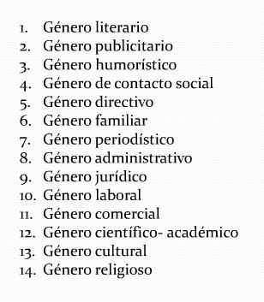
Géneros discursivos
Diversos tipos de géneros discursivos

Slide 8

Género Académico
Actividad de construcción del texto propio, a partir de textos ajenos (intertextualidad), que da lugar a un producto final fruto del desarrollo de distintas posiciones enunciativas. Estos tienen como objetivo último, la transmisión del conocimiento a otros.
Géneros académicos son textos que generan y divulgan conocimiento especializado.
Formas relativamente estables que adoptan los textos para circular en la sociedad.

Slide 9

Artículo de investigación
Presentación del tema
Materiales y
Métodos
Discusión y comentarios
Introducción
Resultados
Se desarrolla en más de una lengua, ayuda a la exploración sobre el tema del texto y da cuenta de los autores como una forma de validar la información
Se dan a conocer los conceptos teóricos, se delimita el tema, presentación del objetivo de investigación. Se establece la relevancia del tema
Se presentan las herramientas, pasos, pruebas, muestras y otros antecedentes en base a los cuales se llevo a cabo la investigación
Se presentan en orden los resultados. Hay uso de ejemplos, tablas y gráficos que permiten la comprensión del tema
Se presentan las conclusiones del tema, se retoma el objetivo y se contras-tan con otros aportes. Se desarrollan proyecciones
Notes:
Leer el resumen y las palabras clave: ¿El artículo es pertinente para el tema que estoy trabajando?
“Navegar” a través del texto identificando su estructura y los subtítulos: ¿Cómo se organiza el texto?
Leer la introducción para identificar: marco y objetivo del trabajo.
Leer las siguientes secciones según un foco de lectura determinado: ¿Cuál es el objetivo de mi lectura? ¿Qué estoy buscando? ¿Qué información es necesaria para cubrir mi foco de lectura?

Slide 10
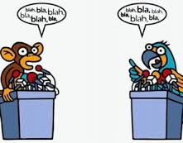
El discurso académico y científico: exposición y argumentación
Debate: ¿Cuáles son las características del registro académico de las ciencias físicas y matemáticas? ¿Consideras que esta forma de comunicarse conlleva exposición y argumentación?

Slide 11
El discurso académico y científico: exposición y argumentación
Características del registro académico de las ciencias físicas y matemáticas.
Entrada a un nuevo contexto sociocultural y a un metalenguaje particular.
  Lenguaje especializado y metalenguaje.
  Representaciones propias.
  Historias compartidas, espacios de referencia compartidos por la comunidad.
  Código particular dependiente del género de la disciplina, el paradigma al que al que adscribe el autor o investigador, estilos propios de su “escuela”, etc.

Slide 12
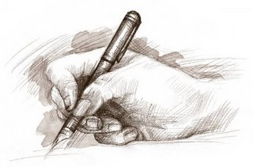
Géneros: El resumen y la bibliografía anotada

Slide 13
El resumen
Un resumen es un texto en el que se reformula, de manera condensada, la información de otro texto. Se trata, por consiguiente, de una paráfrasis y, como tal, debiera respetar la composición del documento que le da origen.

Slide 14
Según las características de los textos hablamos de diferentes tipos de resúmenes:
Texto original (A) | Reducción (B)
Ensayo, texto expositivo | Resumen
Artículo científico o humanístico | Sinopsis (abstract)
Libro | Índice inicial
Exposición magistral del profesor | Apuntes del alumno
Lección del libro de texto | Esquema
Libro, proyecto, investigación | Bibliografía anotada

Slide 15
Es importante tener presente que:
Ningún resumen estará totalmente acabado, ni será idéntico a otro, realizado a partir del mismo texto.
Cada autor valorará de manera diversa la información contenida en el original.

Slide 16
Para elaborar un resumen, considera:
Análisis del contexto
Texto original | ¿Qué características tiene el original?
Destinatario | ¿Para quién es el resumen? ¿Para mí? ¿Para otra persona?
Propósito | ¿Qué se pretende hacer con el resumen? ¿Qué voy a hacer con él?
Diseño de reducción | ¿Qué tipo de reducción es la más adecuada? ¿Resumen, esquema, sinopsis, bibliografía anotada? ¿Qué extensión debe tener? ¿Qué tipo de información interesa?
Comprensión del original
Mensaje | ¿Cuál es el mensaje o el significado esencial del original?
Ideas | ¿Cuáles son las ideas o los puntos fundamentales?
Estructura | ¿Qué estructura tiene el texto? ¿Cuántas partes lo componen?

Slide 17
Para elaborar un resumen, considera:
Selección de datos
Datos importantes | ¿Qué datos del original deben incluirse en la reducción, según el propósito?
Prescindibles | ¿Qué datos del original deben omitirse en la reducción?
Estructura | ¿Cómo se van a estructurar los datos en la reducción?

Slide 18
El abstract
Movida 1: Situar la investigación
Movida 2: Presentar la investigación
Movida 3: Describir la metodología
Movida 4: Resumir los resultados
Movida 5: Discutir la investigación

Slide 19
Revisemos este ejemplo
El control de la temperatura de los alimentos mediante la utilización de un equipo de congelación criogénico se torna complicado cuando se emplean técnicas de control clásico tipo PID (Proporcional + Integral + Derivativo), debido al fuerte acoplamiento entre las variables y las no linealidades propias del sistema. Actualmente, en la mayoría de las plantas procesadoras de alimentos que utilizan túneles de congelación criogénico, el control es llevado a cabo por medio del ajuste manual de los valores de consigna o setpoint de los lazos de control de velocidad y temperatura del túnel de congelación, lo que trae como consecuencia desviaciones en la salida del proceso, derivadas principalmente de la diferencia de criterios existentes entre los operadores y de la velocidad de respuesta de estos últimos ante variaciones en las condiciones del proceso. En este trabajo se tratan separadamente los lazos de control de velocidad y temperatura, se reconfiguran y entonan los lazos existentes, para luego desarrollar un controlador difuso tipo Takagi-Sugeno que permite ajustar el valor de consigna de la temperatura del túnel de congelación en función al producto y las condiciones de entrada del alimento al proceso. El comportamiento del sistema se comprueba mediante la simulación del mismo, verificándose que se mantiene la temperatura del producto en -18 °C, pese a que fue sometido a cambios en la masa de producto a enfriar (de 200 kg a 220 kg) y en el flujo másico del producto (de 650 kg/h a 700 kg/h).
Palabras clave : Congelación de alimentos; controlador PID; identificación de sistemas; control difuso; controlador Takagi-Sugeno.
Referencia: GARCIA, R. et al. (2017). Diseño de una estrategia de control difuso aplicada al proceso de ultracongelación de alimentos. Ingeniare. Rev. chil. ing. [online], vol.25, n.1, pp.70-84.

Slide 20

Para seleccionar datos, debes :
Antes de iniciar la tarea de resumir un texto, es necesario saber que existen mecanismos lingüísticos que permiten reducir la información. Nos referimos a:
Supresión u omisión
Generalización
Construcción o integración

Slide 21
En síntesis
Determinar el tipo del texto que se desea resumir y su propósito comunicativo.
Esclarecer la finalidad o propósito del resumen.
Realizar una lectura global del texto original.
Separar las ideas fundamentales del texto en una relectura analítica.
Redactar un primer borrador.
Confrontar el texto resultante con el texto base.
Redactar el texto definitivo.
Pasos para elaborar un resumen

Slide 22
Algunas consideraciones para revisar tu resumen
Pauta de evaluación | Logrado | Medianamente Logrado | No logrado
Contiene información acerca del texto original (autor, título, publicación en la que está inserto). | 3 | 2 | 1
Identifica con claridad los elementos esenciales, según el tipo de texto al que corresponda. | 3 | 2 | 1
Reproduce la información sin incluir consideraciones personales. | 3 | 2 | 1
Está escrito con un estilo académico y profesional. | 3 | 2 | 1
Respeta los principios de coherencia y cohesión. | 3 | 2 | 1
Incluye marcadores de resumen, tales como “el autor considera”, “asegura”, “sostiene”, etc. | 3 | 2 | 1

Slide 23

Bibliografía anotada

Slide 24
Bibliografía anotada
Una bibliografía anotada o bibliografía comentada es un documento que tiene como objetivo listar y detallar las fuentes relevantes para investigar sobre un tópico académico.
Se utilizan mucho para generar proyectos o investigaciones, ya que revisan cada fuente de acuerdo con su pertinencia para el trabajo a desarrollar.
Cuando están publicadas, sirven para que otros investigadores interesados en el mismo tema puedan tener un punto de partida para consultar textos relevantes.
Cuando se utilizan para evaluar en alguna materia, normalmente buscan evaluar tu capacidad para seleccionar la mejor información disponible sobre un tema.

Slide 25
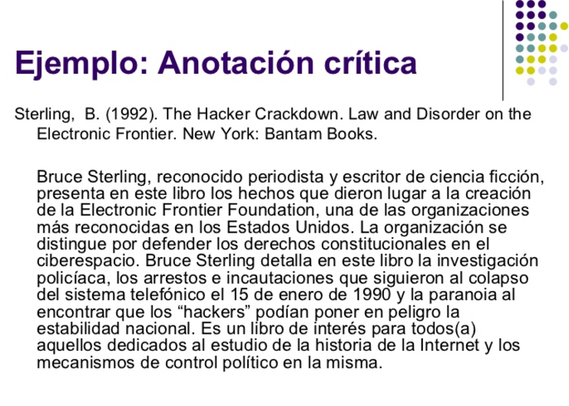

Slide 26

Laboratorio de escritura: Escribir nuestro proyecto grupal
Selección de ideas desde las fuentes bibliográficas.
Resumen estratégico de la información.

Slide 27


Próxima semana
ENTREGA AVANCE INFORME DE PROYECTO
¡No lo olviden!

